Slide 1



Javascript: Lenguaje del lado del cliente

Slide 2


Javascript: Conceptos básicos
JavaScript (abreviado comúnmente JS) es un lenguaje de programación interpretado, dialecto del estándar ECMAScript. Se define como orientado a objetos, basado en prototipos, imperativo, débilmente tipado y dinámico.
Se utiliza principalmente del lado del cliente, implementado como parte de un navegador web permitiendo mejoras en la interfaz de usuario y páginas web dinámicas³​ y JavaScript del lado del servidor (Server-side JavaScript o SSJS). Su uso en aplicaciones externas a la web, por ejemplo en documentos PDF, aplicaciones de escritorio (mayoritariamente widgets) es también significativo.
Desde 2012, todos los navegadores modernos soportan completamente ECMAScript 5.1, una versión de JavaScript. Los navegadores más antiguos soportan por lo menos ECMAScript 3. La sexta edición se liberó en julio de 2015.​
JavaScript se diseñó con una sintaxis similar a C++ y Java,​ aunque adopta nombres y convenciones del lenguaje de programación Java. Sin embargo, Java y JavaScript tienen semánticas y propósitos diferentes. Su relación es puramente comercial, tras la compra del creador de Java (Sun Microsystems) de Netscape Navigator (creador de LiveScript) y el cambio de nombre del lenguaje de programación.

Slide 3


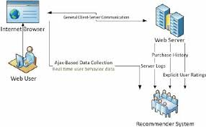
Historia y evolución
XML HTTP Request: Elemento creado por Microsoft en 1998 descendiente de AJAX
JSON Document: Elemento creado en 2000 por Douglas Crockford. Se utiliza para estandarizar objetos en Javascript
Netscape Navigator: Creación del lenguaje Javascript en 1995

Slide 4
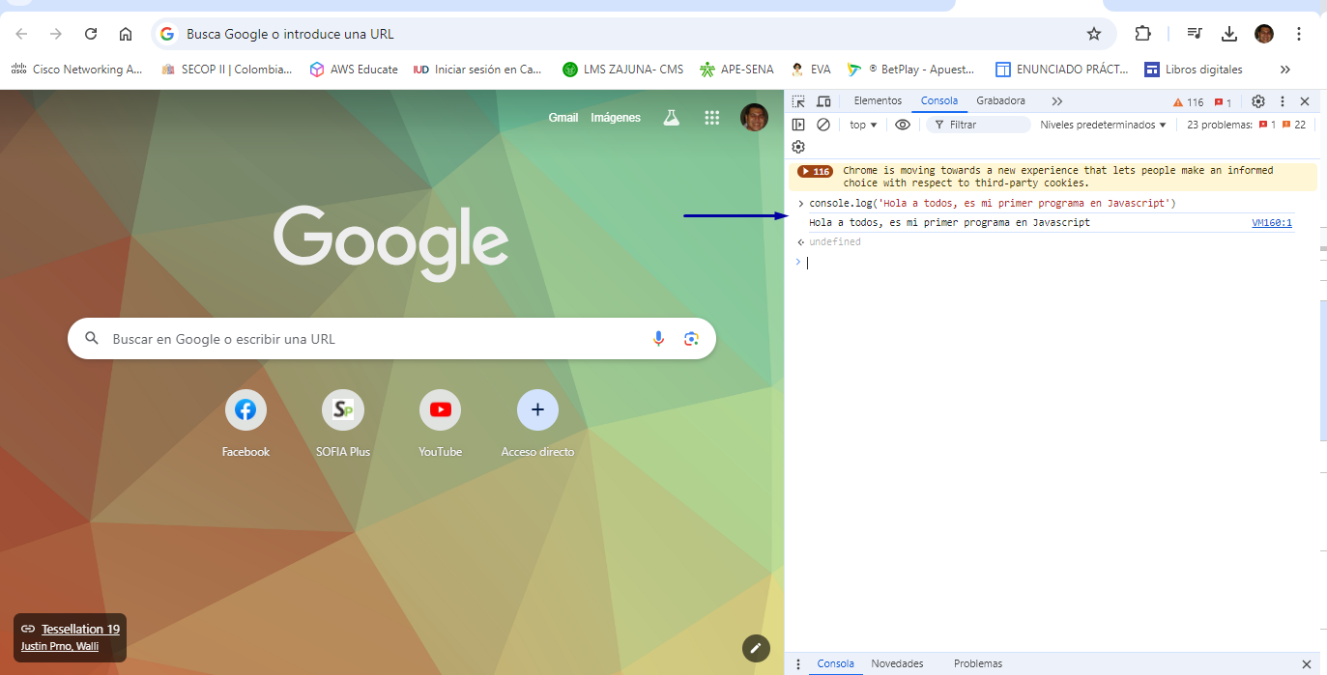
Javascript: Primeros pasos
Para realizar nuestro primer programa por medio de la consola a través del navegador web (en este caso, se utilizará Google Chrome) solamente debes abrir y luego con la tecla F12 se da apertura a la herramienta del desarrollador, se busca la opción de consola y se coloca el siguiente comando como usted lo ve en pantalla, al finalizar das un ENTER y tienes tu primer programa en Javascript.

Slide 5

Variables en Javascript
En Javascript existen 3 formas de declarar una variable: var, let y const.
const: se utiliza para declarar una cosntante que no se puede reasignar.
let: se utiliza para declarar una variable que puede ser reasignada.
var: no se recomienda utilizarla, a menos que tengamos que ejecutar el código en un ambiente que no soporte ES6.
Ejemplos:
var nombre = “Pedro”
let i = 3.25
const pi = 3.141592

Slide 6

Tipos de datos en Javascript
Existen seis (6) tipos de datos primitivos, es decir, que no son un objeto. Hay que tener cuidado con este concepto porque Javascript en muchas situaciones convierte automáticamente los datos primitivos en objetos equivalentes a excepción de null y undefined.
Undefined: representa una variable que no ha sido declarada o a la cual no se le ha asignado un valor.
Boolean: representa un valor lógico y puede tener dos valores, ya sean true o false.
Number: permite representar y manipular valores numéricos como «37» o «-9.25».
String: representa datos textuales (cadenas de caracteres).
BigInt: representa valores numéricos que son demasiado grandes para ser representados por el tipo de dato number.
Symbol: es un valor primitivo único e inmutable.
Otros tipos de datos de Javascript
Null: representa la ausencia intencional de cualquier valor, un valor nulo o «vacío».
Object: representa una colección de datos definidos y entidades más complejas.
Function: es una forma abreviada para funciones, aunque cada constructor de funciones se deriva del constructor Object. Son objetos con la capacidad de ser ejecutables.

Slide 7

Ejercicios propuestos
1. Haga un algoritmo que el área y el semiperímetro de un triangulo teniendo en cuenta los lados A, B y C.
Semiperímetro = (A + B + C) / 2
Área = Raiz2(S * (S - A) * (S - B) * (S - C))
2. Realice una colilla de pago de un trabajador teniendo en cuenta:
Horas trabajadas
Valor de la hora
Descuento de los aportes a la seguridad social (Salud y pensión: 4%)
Descuento por ahorro al trabajador: 1.5%
Mostrar el salario neto del trabajador.
3. Elaborar un algoritmo que solicite el número de respuestas correctas, incorrectas y en blanco correspondientes a
postulantes y muestre su puntaje final considerando que por cada respuesta correcta tendrá 5 puntos, incorrectas -2
y en blanco 1.
4. Haga un algoritmo que calcule la temperatura a grados Celsius. C = (F-32)* 5/9
5. Pida al usuario dos pares de números x1, y1, x2, y2, que representen dos puntos en el plano. Calcula y muestra la
distancia entre ellos.

Slide 8

www.pio.edu.co
Formamos pioner@s para un
mundo laboral que sí existe…
#YoSoyPio

